Slide 1
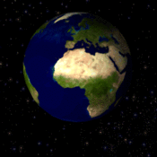
Форма Земли

Slide 2
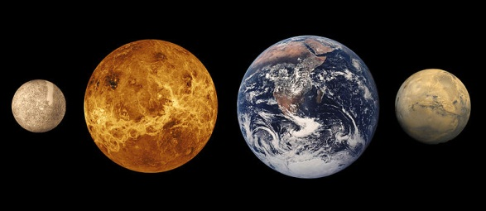
Земля, как и другие планеты Солнечной системы, имеет шарообразную форму. Её диаметр около 12 750 км.
Человек видит лишь небольшую часть Земли, поэтому земная поверхность кажется ему плоским кругом.
Во времена Пифагора (VI век до н. э.) люди стали предполагать, что Земля – шар, как и другие планеты.

Slide 3
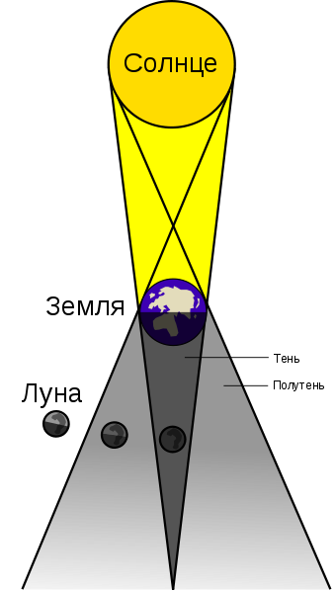
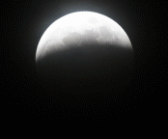
Первые доказательства шарообразности Земли принадлежат древнегреческому ученому Аристотелю (IV в. до н.э.).
К ним он относил наблюдения за лунными затмениями, во время которых тень от Земли, отбрасываемая на поверхность Луны, всегда круглая; расширение, горизонта при подъёме в вверх.

Slide 4
Первым, кто измерил величину земного шара, был древнегреческий ученый Эратосфен (III–II вв. до н. э.).
Он измерил длину дуги 1° меридиана, а затем на этой основе рассчитал длину всей окружности Земли по меридиану.
Она оказалась равной около 40 000 км, что близко к действительности.
Таким образом, учёные Древней Греции имели в общем правильные представления о фигуре и размерах Земли.
В период Средневековья, в Европе вплоть до XV-го века, многие научные представления античных народов о Земле были забыты.

Slide 5
С конца XV-го века начинается возрождение, а потом и интенсивное развитие многих наук и культуры.
Наступил период великих географических открытий.
Христофор Колумб в поисках западного пути в Индию открыл Новый Свет – Америку (1492).
Васко-да-Гама, обогнув Африку, проложил морской путь в Индию (1497).
Фернандо Магеллан и его спутники совершили первое кругосветное плавание (1519–1522 годы).

Slide 6
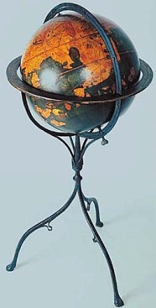
В этот период сомнений в шарообразности Земли не было, и Землю стали изображать в виде объемной модели – глобуса. Самый первый глобус диаметром более 0,5 м был изготовлен немцем Мартином Бехаймом (1492).

Slide 7
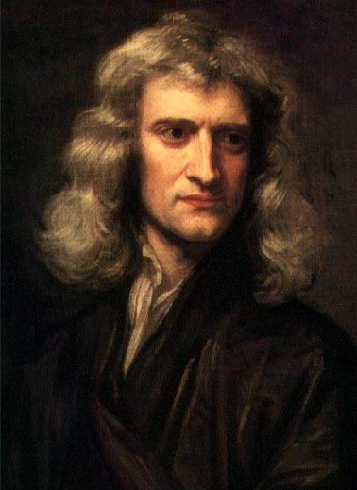
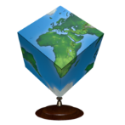
Представления о форме Земли продолжали совершенствоваться. В конце XVII-го века на основании работы Иссака Ньютона возникло предположение о том, что ввиду осевого вращения земной шар должен быть сплюснут у полюсов.
Шар, равномерно сплюснутый у полюсов, называется сфероидом, или эллипсоидом вращения. У Земли экваториальный радиус на 21,4 км длиннее полярного
Последующие измерения силы тяжести показали, что фигура Земли сложнее.
Истинная геометрическая фигура Земли была названа геоидом («землеподобным»). Геоид определяется как фигура, поверхность которой всюду перпендикулярна направлению силы тяжести, т, е. отвесу. Поверхность геоида совпадает с уровенной Поверхностью Мирового океана. Поднятия и опускания геоида над сфероидом составляют +50...±100 м.

Slide 8
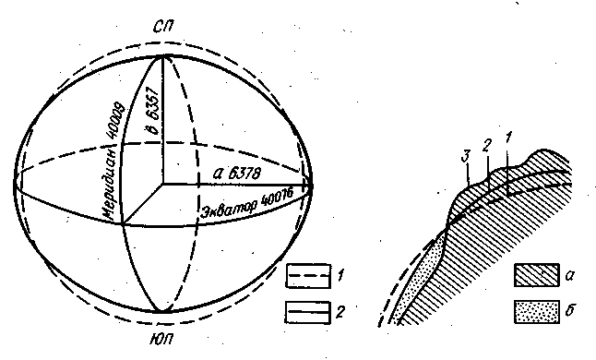
Так как разница между сфероидом и геоидом невелика, то для геодезических и картографических работ в России приняты следующие величины земного эллипсоида Ф. Н. Красовского: экваториальный радиус а – 6378,2 км, полярный радиус b = 6356,8 км, длина меридиана равна 40008,5 км, длина экватора 40075,7 км, площадь поверхности Земли – 510 млн. км².
Рис. 1. Форма и размеры Земли:
1 – поверхность шара, 2 – поверхность сфероида: а – экваториальный радиус, в – полярный радиус
Рис. 2. Соотношение сфероида, геоида и земной поверхности: 1 - поверхность сфероида, 2 – поверхность геоида, 3 – земная поверхность: а – земная кора, б – океан.

Slide 9
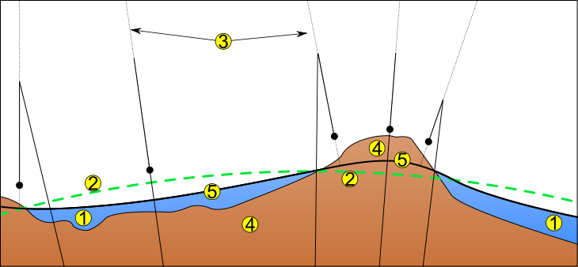
Истинная физическая поверхность Земли со всеми её горами и впадинами не совпадает с поверхностью геоида и отступает от него на несколько километров.
Сила тяжести все время стремится выровнять действительную поверхность Земли, привести её в соответствие с уровенной поверхностью.
1. Мировой океан 2. Земной эллипсоид 3. Отвесные линии 4. Тело Земли 5. Геоид

Slide 10
Постепенное появление предметов из-за горизонта,
увеличение дальности (радиуса) видимого горизонта при поднятии,
кругообразная форма видимого горизонта, изменение видимости звездного неба при движении по меридиану,
освещение высоких частей предметов перед восходом и после захода солнца,
кругосветные плавания
доказывают лишь выпуклость, а не шарообразность Земли.

